Slide 1

HAR Dashboard
Reconocimiento de Actividad Humana con MHEALTH Dataset
Inferencia de alto rendimiento mediante ONNX y Astro
Autor: Javier Gamboa
Ramo: Taller integrado de ciencia de datos
Profesor: César Astudillo

Slide 2
Contexto del Problema
Análisis de señales de sensores vestibles (Acelerómetros, Giroscopios y ECG) para la clasificación de 12 actividades físicas.

Slide 3
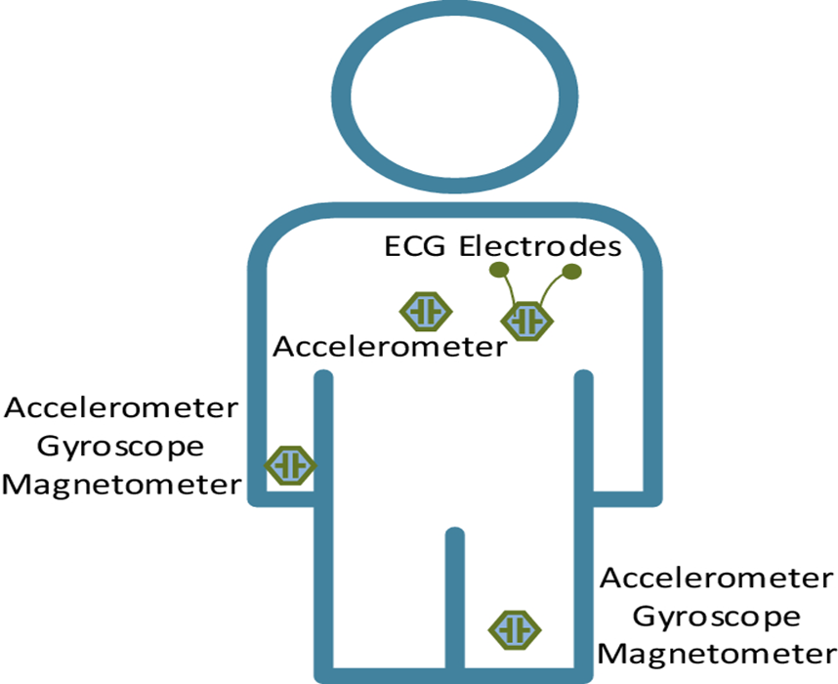
Dataset MHEALTH
Datos de Sensores
Utilizamos registros de sensores colocados en el pecho, tobillo y brazo de 10 sujetos.
Las señales capturan el movimiento tridimensional y la actividad eléctrica del corazón (ECG) a una frecuencia de 50Hz.
El desafío principal radica en transformar estos logs crudos en predicciones precisas en tiempo real.

Slide 4






Stack Tecnológico
Frontend: Astro
Backend: Flask
IA: ONNX & SciPy
Utilizamos Astro por su extrema ligereza y velocidad. Combinado con Tailwind CSS, permite un dashboard responsivo y moderno donde la interacción es dinámica pero el peso es mínimo.
Un servidor Python robusto que expone endpoints mediante Flask-CORS. Se encarga de la comunicación fluida entre el cliente web y el motor de inferencia de IA.
Inferencia rápida con ONNX Runtime sobre un modelo Random Forest. El preprocesamiento de señales se apoya en SciPy (FFT), Pandas y NumPy para cálculos de alta precisión.

Slide 5
Vector de Características
189
Procesamiento Científico
Convertimos 2.56 segundos de movimiento en un resumen estadístico único. Usamos SciPy para calcular:
Energía (FFT): Transformada Rápida de Fourier.
Estadísticas: Skewness, Kurtosis, Desviación.
FEATURES POR VENTANA
Portabilidad: Inferencia optimizada en formato ONNX.

Slide 6
Demostración en vivo
Interacción Dinámica
El dashboard permite al usuario cargar archivos de datos del dataset MHEALTH y observar:
•
Línea de tiempo de actividades detectadas.
•
Análisis de confianza del modelo ONNX.
•
Visualización de las 189 características extraídas en tiempo real.

Slide 7
Dificultades y Aprendizajes
CORS & Conectividad: La configuración de Flask-CORS fue clave para permitir que el cliente Astro (Puerto 4321) hablara con la API (Puerto 5000).
Optimización ONNX: Migrar de .pkl a ONNX redujo drásticamente el tiempo de inferencia, haciendo que el dashboard se sintiera instantáneo.
Validación de Señales: El uso de SciPy para la FFT permitió diferenciar actividades similares como caminar vs. subir escaleras mediante la energía de la señal.

Slide 8
¿Preguntas?
github.com/Jvviers/HAR-Proyecto-Taller

